Slide 1
MODUL PELATIHAN JARINGAN
Administrasi Dasar MikroTik
Arsitektur, Akses, Manajemen User & NTP
Asrul Abdullah

Slide 2
Agenda Pembahasan
Topik 1: Arsitektur MikroTik (RouterBoard vs CHR).
Topik 2: Metode Akses Perangkat (Winbox, WebFig, CLI).
Topik 3: Manajemen User, Backup/Restore & Konfigurasi NTP.
Topik 4: Studi Kasus & Tantangan Praktikum.

Slide 3
TOPIK 1
Arsitektur MikroTik

Slide 4


Apa itu MikroTik?
Perusahaan produsen perangkat jaringan asal Latvia.
Berfokus pada penyediaan solusi routing yang handal dan terjangkau.
Sistem operasinya disebut RouterOS.
Digunakan luas oleh ISP skala kecil hingga menengah.

Slide 5


Dua Lini Produk Utama
RouterBoard
CHR / x86
Perangkat keras (hardware) terdedikasi yang dirakit pabrik dengan RouterOS di dalamnya.
Versi perangkat lunak (software) yang dapat diinstal pada PC standar atau mesin virtual.

Slide 6
Mengenal RouterBoard
Desain PCB ringkas untuk kebutuhan jaringan spesifik.
Komponen CPU, RAM, dan memori penyimpanan (NAND) terintegrasi.
Konsumsi daya sangat rendah dibandingkan server PC.

Slide 7
Konsep Switch Chip pada RB
CPU Routing (Lambat)
Switch Chip (Wire-speed)
Lalu lintas data antar port diproses oleh CPU utama (Software Bridging). Membebani kinerja prosesor.
Hardware khusus pada board yang mem-forward paket antar port di layer 2 secara instan tanpa mengganggu CPU.

Slide 8
Varian Arsitektur CPU (Bagian 1)
MIPSBE & SMIPS
ARM & ARM64
Digunakan pada perangkat kelas bawah hingga menengah (contoh: hAP lite, RB951). Hemat biaya.
Prosesor modern berkinerja tinggi, efisien. Digunakan pada seri hAP ax, RB3011, RB4011.

Slide 9
Varian Arsitektur CPU (Bagian 2)
TILE (Tilera)
x86_64
Prosesor multi-core (hingga 72 core) untuk kelas Enterprise/ISP (contoh: seri CCR1009, CCR1036).
Digunakan saat RouterOS diinstal pada arsitektur PC standar berbasis Intel atau AMD.

Slide 10
Cloud Hosted Router (CHR)
Versi RouterOS khusus untuk mesin virtual (Virtual Machine).
Mendukung infrastruktur 64-bit.
Skema lisensi berbeda dengan RouterBoard fisik.

Slide 11
Hypervisor yang Didukung CHR
Platform Virtualisasi Lokal
Penyedia Layanan Cloud
VMware ESXi
Amazon Web Services (AWS)
Proxmox VE (KVM)
Google Cloud Platform (GCP)
Microsoft Hyper-V
Microsoft Azure
VirtualBox

Slide 12
Lisensi RouterOS (Hardware)
Level 4 (WISP)
Level 5 (WISP)
Level 6 (Controller)
Mendukung mode AP wireless, limit EoIP/PPPoE 200 tunnel.
Mendukung mode AP, limit EoIP/PPPoE 500 tunnel.
Semua fitur tak terbatas (Unlimited tunnels).

Slide 13
Lisensi CHR (Berdasarkan Kecepatan)
Free (Uji Coba)
P1 & P10
P-Unlimited
Kecepatan dibatasi 1 Mbps per interface. Bebas batas waktu.
P1 dibatasi 1 Gbps, P10 dibatasi 10 Gbps per interface.
Kecepatan port tidak dibatasi (sesuai kemampuan host).

Slide 14
Kapan Menggunakan RouterBoard?
Membutuhkan banyak port fisik (Ethernet/SFP).
Kebutuhan perangkat pemancar Wireless (Access Point/CPE).
Implementasi Edge Router di kantor fisik.

Slide 15


Kapan Menggunakan CHR?
Membuat sentral VPN Server di layanan Cloud.
Kebutuhan BGP Route Reflector dengan RAM besar.
Laboratorium simulasi jaringan (GNS3, EVE-NG).

Slide 16
Kesimpulan: RB vs CHR
Karakteristik | RouterBoard | CHR (Cloud Hosted Router)
Bentuk | Hardware Fisik Terdedikasi | Virtual Machine / Software
Port Fisik & WiFi | Ada (Tergantung seri) | Tidak Ada (Virtual Interface)
Model Lisensi | Level fitur (Terkunci ke mesin) | Batas Bandwidth (Bisa dipindah)
Biaya Infrastruktur | Pembelian awal perangkat | Sewa langganan server Cloud

Slide 17
TOPIK 2
Akses & Manajemen

Slide 18



Tiga Jalur Akses Utama
Aplikasi Desktop
Command Line
Web Browser
Winbox (Aplikasi ringan untuk sistem operasi Windows).
Akses teks melalui protokol SSH atau Telnet lokal.
WebFig (Akses antarmuka grafis via HTTP/HTTPS).

Slide 19


Pengenalan Winbox
Utility native rancangan MikroTik (file .exe).
Bisa dijalankan di Linux/Mac menggunakan Wine.
Mendukung protokol IPv4, IPv6, dan MAC Address.
Berjalan default di port TCP 8291.

Slide 20
Tab Neighbors (MNDP)
MikroTik Neighbor Discovery Protocol
Login Bawaan Pabrik:
Winbox akan otomatis memindai jaringan lokal (Layer 2) untuk menemukan perangkat MikroTik di sekitar, tanpa perlu mengetahui IP Address terlebih dahulu.
User: admin
Password: (kosong)

Slide 21
MAC Address vs IP Address
Akses via MAC Address
Akses via IP Address
Cocok untuk perangkat baru yang belum memiliki konfigurasi IP. Syaratnya harus berada di satu segmen jaringan fisik (Layer 2).
Koneksi lebih stabil karena berbasis Layer 3. Wajib digunakan jika perangkat berada di kota/jaringan yang berbeda.

Slide 22

Fitur Penyelamat: Safe Mode
Menghindari salah konfigurasi yang menyebabkan putus akses.
Jika koneksi Winbox terputus saat Safe Mode aktif, seluruh perubahan terakhir akan dibatalkan otomatis.
[ Safe Mode ]
Wajib ditekan sebelum mengubah IP atau aturan Firewall!

Slide 23
Akses via WebFig
Alternatif Tanpa Aplikasi
Protokol Web
Cukup masukkan IP Address router pada browser Chrome atau Firefox.
HTTP (Port 80) - Tidak terenkripsi.
HTTPS (Port 443) - Terenkripsi, disarankan untuk keamanan.
Tampilan antarmuka grafis 99% menyerupai menu pada Winbox.

Slide 24
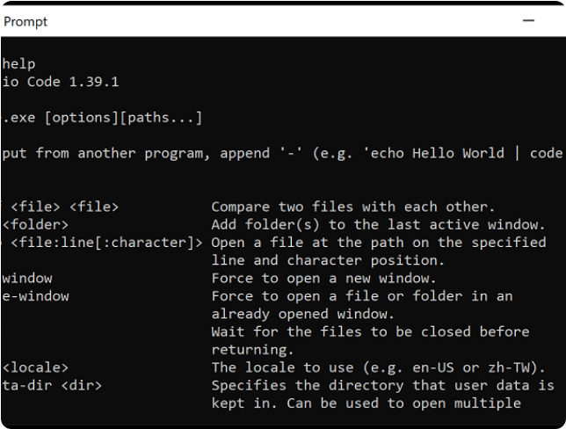
Command Line Interface (CLI)
Sangat ringan dan hemat bandwidth.
Ideal untuk eksekusi skrip otomatisasi.
Digunakan saat antarmuka grafis gagal dimuat.

Slide 25
SSH vs Telnet
SSH (Secure Shell)
Telnet
Port 22. Semua komunikasi (termasuk password) dienkripsi. Wajib digunakan di jaringan publik.
Port 23. Komunikasi teks biasa tanpa enkripsi. Mudah disadap (sniffing), dilarang di lingkungan produksi.

Slide 26
Struktur Navigasi CLI
# CLI MikroTik menyerupai hierarki folder file system [admin@MikroTik] > ip address [admin@MikroTik] /ip address> print Flags: X - disabled, I - invalid, D - dynamic # ADDRESS NETWORK INTERFACE 0 192.168.88.1/24 192.168.88.0 ether1 # Kembali ke root direktori [admin@MikroTik] /ip address> /

Slide 27
Shortcut Penting CLI
Tombol / Perintah | Fungsi
[TAB] | Melengkapi perintah secara otomatis (Auto-complete)
? (Tanda Tanya) | Menampilkan daftar perintah yang tersedia di level saat ini
print | Mencetak tabel daftar konfigurasi di menu tersebut
export | Menampilkan isi konfigurasi dalam bentuk skrip

Slide 28
Mengamankan Layanan Akses
# Matikan layanan telnet dan http yang tidak aman [admin@MikroTik] > ip service disable telnet,api,ftp [admin@MikroTik] > ip service disable www # Ubah port Winbox dan SSH standar [admin@MikroTik] > ip service set winbox port=18291 [admin@MikroTik] > ip service set ssh port=2222

Slide 29
TOPIK 3
User, Backup & NTP

Slide 30


Manajemen Pengguna (User)
Diakses melalui menu System > Users.
Digunakan untuk membatasi siapa yang boleh mengelola router.
Hak akses diatur berdasarkan kebijakan grup (Group Policy).

Slide 31
Grup Kebijakan Bawaan
Full
Write
Read
Memiliki seluruh hak akses. Bisa mengubah IP, membuat user baru, format disk. Setara Administrator.
Bisa mengubah konfigurasi IP/Routing, tetapi tidak bisa menambah user baru atau mengakses fungsi FTP.
Hanya bisa melihat konfigurasi (Read-only). Tidak bisa mengubah apapun. Cocok untuk fungsi audit.

Slide 32
Membuat Grup Spesifik (Custom)
# Buat grup baru dengan hak terbatas (hanya winbox & read) [admin@MikroTik] > user group add name=teknisi-magang \ policy=winbox,read,telnet # Daftarkan user ke grup baru [admin@MikroTik] > user add name=budi \ password=rahasia group=teknisi-magang

Slide 33

Aturan Emas Keamanan Router
Lumpuhkan User Default!
Setiap peretas tahu bahwa MikroTik memiliki user bernama "admin". Selalu buat user baru dengan hak "Full", lalu disable/hapus akun bawaan pabrik tersebut.
Bye admin!

Slide 34


Dua Metode Backup Data
System Backup (.backup)
Export Script (.rsc)
Mencadangkan seluruh isi perangkat persis 100%.
Mencadangkan konfigurasi dalam format teks instruksi murni.

Slide 35
Karakteristik Binary (.backup)
File tidak bisa dibaca manusia (terenkripsi).
Kekurangan Utama
Hanya boleh di-restore ke perangkat yang sama persis (seri & mac address). Jika dipindah ke RB beda seri, sistem jaringan akan kacau.
Menyimpan kata sandi, sertifikat, dan histori grafik.
Menu: Files > Backup

Slide 36
Karakteristik Export (.rsc)
# Perintah ini mencetak seluruh konfigurasi ke file teks [admin@MikroTik] > export file=konfigurasi_kantor # Hasil file .rsc bisa dibuka di Notepad. Contoh isi: /ip address add address=192.168.1.1/24 interface=ether1 /ip route add distance=1 gateway=10.10.10.1

Slide 37
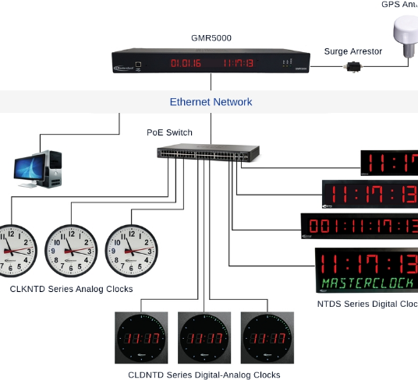
Masalah Waktu (Clock)
Sebagian besar tipe RouterBoard fisik tidak memiliki baterai CMOS di papan sirkuitnya.
Akibatnya, setiap perangkat direstart, jam akan kembali ke tanggal default (misal 1 Jan 1970).
Berbahaya untuk validasi sertifikat HTTPS dan jadwal log.

Slide 38
Network Time Protocol (NTP)
# Solusi: Minta waktu otomatis dari server waktu internet # Menu: System > SNTP Client [admin@MikroTik] > system ntp client set enabled=yes \ servers=id.pool.ntp.org # Atur zona waktu ke wilayah Indonesia (WIB) [admin@MikroTik] > system clock set time-zone-name=Asia/Jakarta

Slide 39
Tantangan Praktikum Laboratorium
Skenario Sistem
Skenario Pemeliharaan
Buat User baru dengan nama Anda dan akses hak Full.
Sinkronisasi jam perangkat ke `id.pool.ntp.org`.
Disable user bawaan "admin".
Buat backup konfigurasi berupa file `.rsc` dengan nama file `tugas1_nama.rsc`.
Matikan port Telnet, WWW, dan FTP. Ubah port Winbox menjadi 8899.

Slide 40
Selesai
Sesi Diskusi & Tanya Jawab

Slide 41




Image Sources
https://www.wifi-stock.com/full/rb760igs_00.jpg
Source: www.wifi-stock.com
https://www.racksolutions.com/news/app/uploads/AdobeStock_250694952-e1696606767656.jpeg
Source: www.racksolutions.com
https://code.visualstudio.com/assets/docs/configure/command-line/command-line-help.png
Source: code.visualstudio.com
https://www.masterclock.com/cmss_files/imagelibrary/articles/GPS-Network-Timing-Synchronization.jpg
Source: www.masterclock.com

